Slide 1

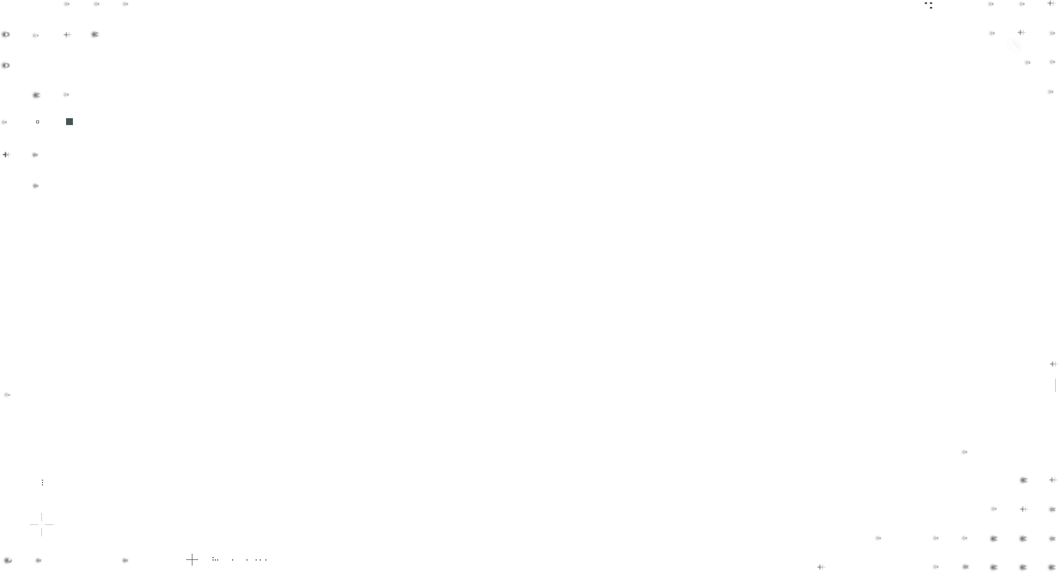


Slide 2

MBA em Data Science & Artificial Intelligence

Slide 3
Reinforcement Learning
Prof . Dr. Ahirton Lopes
profahirton.lopes@fiap.com.br
2025

Slide 4
https://github.com/ahirtonlopes/Mastering-Reinforcement-Learning

Slide 5
CONCEITOS BÁSICOS DO
APRENDIZADO POR REFORÇO

Slide 6
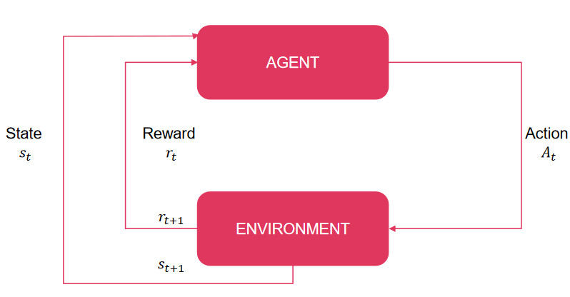
Conceitos
Agent→O aprendiz;
Action→O que o Agente fez;
Environment→Refere-se a tudo fora do agente. O mundo;
State→O conjunto de todas as informações que descrevem precisa e suficientemente a situação no ambiente;
Reward→Toda vez que o agente realiza uma ação, ele recebe uma recompensa do ambiente.

Slide 7
Conceitos
▪A cada passo t o agente:
Executa ação 𝐴𝑡
Recebe estado 𝑆𝑡
Recebe recompensa escalar 𝑅𝑡
▪O ambiente:
Recebe ação 𝐴𝑡
Emite estado 𝑆𝑡+1
Emite recompensa escalar 𝑅𝑡+1
▪t incrementa em env. etapa

Slide 8
Tomada de decisão sequencial
▪ O agente deve decidir qual ação tomar em cada momento, com base em seu conhecimento atual e nas possíveis consequências de suas ações no futuro.
▪ Ou seja, em uma tarefa de tomada de decisão sequencial, o agente interage com o ambiente em etapas sucessivas, observando o estado atual do ambiente, tomando uma ação e recebendo uma recompensa.
▪ Pode-se modelar a tomada de decisão sequencial por um Processo de Decisão de Markov (MDP)
𝑃[𝑠𝑡+1|𝑠𝑡] = 𝑃[𝑠𝑡+1|𝑠1, … , 𝑠𝑡]
▪ O estado atual do processo contém toda a informação relevante sobre o passado, e não é necessário considerar a história completa do processo para fazer previsões precisas sobre o futuro.
“O futuro é independente do passado dado o presente”

Slide 9
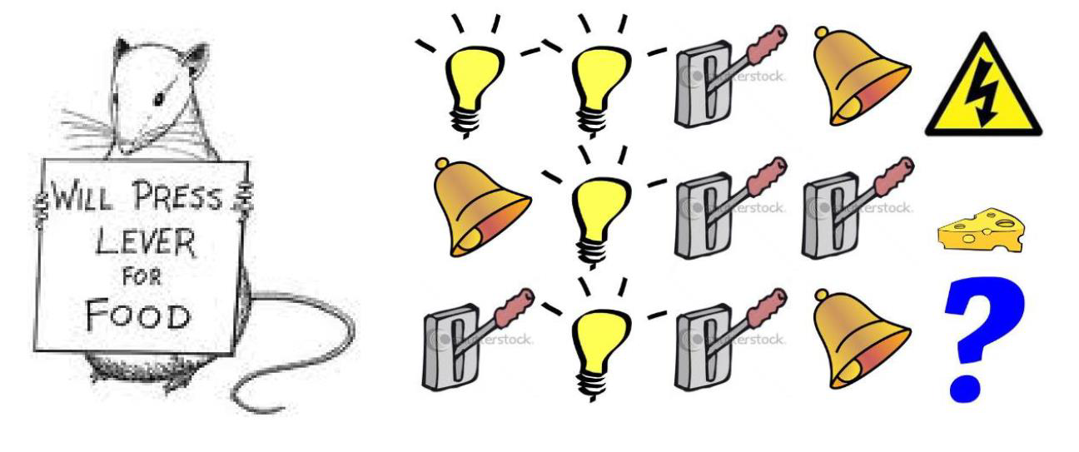
Tomada de decisão sequencial
O que vai acontecer?

Slide 10
Agentes: Principais componentes em um agente em AR
Política: Função de comportamento do agente;
Função de Valor: Quão bom é cada estado e/ou ação;
Modelo: representação do agente do ambiente.

Slide 11
Componentes de Agentes: Política
▪ É a estratégia ou comportamento que o agente adota para tomar decisões em um ambiente;
▪ A política determina qual ação o agente escolhe em resposta a um estado específico do ambiente, e pode ser representada por uma função que mapeia cada estado do ambiente para uma distribuição de probabilidade sobre as possíveis ações que o agente pode executar;
▪ Determinística: sempre escolhe a mesma ação para um determinado estado;
▪ Estocástica: escolhe uma ação com base em uma distribuição de probabilidade;
▪ A escolha de uma boa política é um dos objetivos principais do aprendizado por reforço.

Slide 12
Componentes de Agentes: Função de Valor
A função de valor é usada de modo a medir a qualidade de uma determinada ação ou política em um ambiente, fornecendo uma estimativa de quão bom é estar em um determinado estado ou tomar uma determinada ação.
Função de valor de estado(V(s)): Estima o valor de um estado específico, considerando a recompensa futura que se pode esperar a partir desse estado e seguindo uma determinada política.
Função de valor de ação(Q(s,a)): Estima o valor de tomar uma determinada ação em um estado específico, considerando a recompensa futura que se pode esperar a partir desse estado e seguindo uma determinada política.

Slide 13
Componentes de Agentes: Modelo
Um modelo é uma representação do ambiente do agente, que permite prever como o ambiente vai se comportar em resposta às ações do agente;
Um modelo pode ser usado para prever as recompensas que serão recebidas pelo agente em resposta a uma ação específica, ou para prever o próximo estado do ambiente em resposta a uma ação específica.

Slide 14
Q-Learning

Slide 15
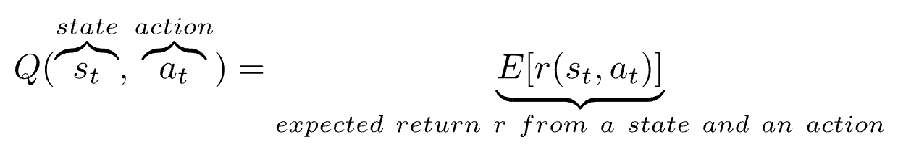
Q-Learning
Agrande maioria, se não todos, dos algoritmos RL modernos são baseados nos princípios do Q-learning: a ideia é avaliar uma "expectativa de recompensa" para cada ação possível.
Se pudermos ter uma boa avaliação, poderemos maximizar a recompensa escolhendo ações com as recompensas máximas avaliadas. A função que fornece essa recompensa esperada é chamada Q.
Por enquanto, assumiremos que podemos ter uma recompensa para qualquer ação.
Os índices t mostram que o estado e a ação não são constantes e variam, geralmente com o tempo/ação tomada.
Por outro lado, a função Q e a função de recompensa r são funções únicas que idealmente retornam a 'recompensa esperada' para quaisquer pares (estado, ação).

Slide 16
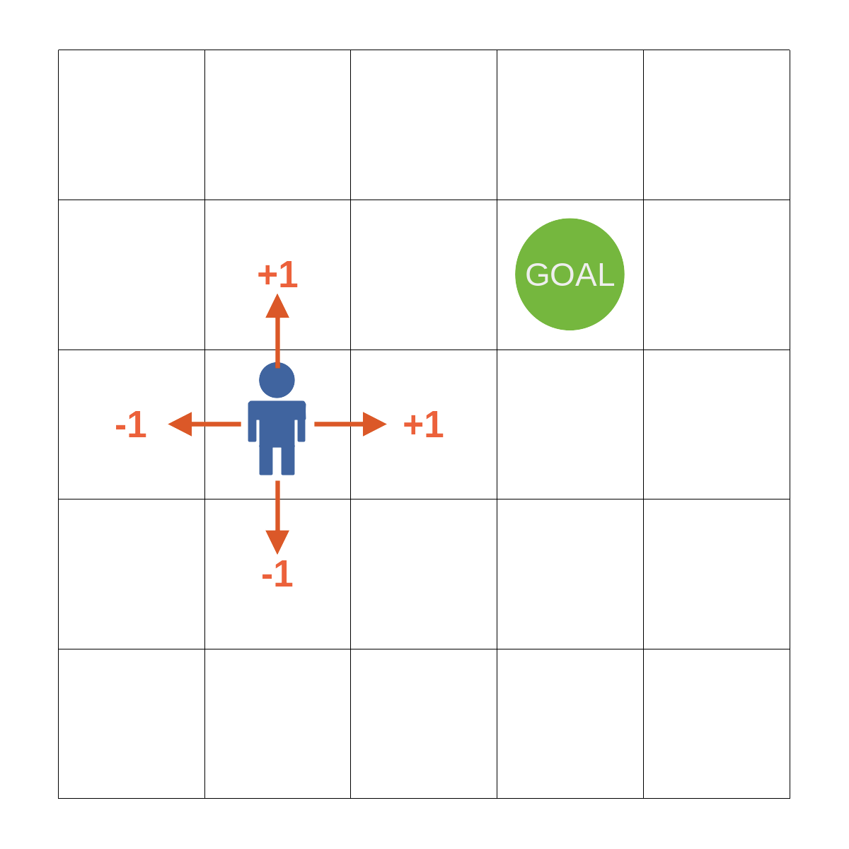
Q-Learning
Por enquanto, vamos supor que podemos ter uma recompensa que dê uma avaliação objetiva e perfeita de cada estado/ação.

Slide 17
Q-Table
Sabemos que os resultados das ações (recompensas) variam dependendo do estado atual em que estamos, caso contrário, o problema seria trivial de resolver.
Se os estados que são relevantes para nossas ações podem ser numerados, uma maneira simples seria construir uma tabela com todos os pares possíveis de estados/ações.
Existem diferentes maneiras de construir tal tabela, dependendo de como podemos interagir com nosso ambiente.
Eventualmente, teríamos um bom "mapa" para nos guiar para fazer as melhores ações.

Slide 18
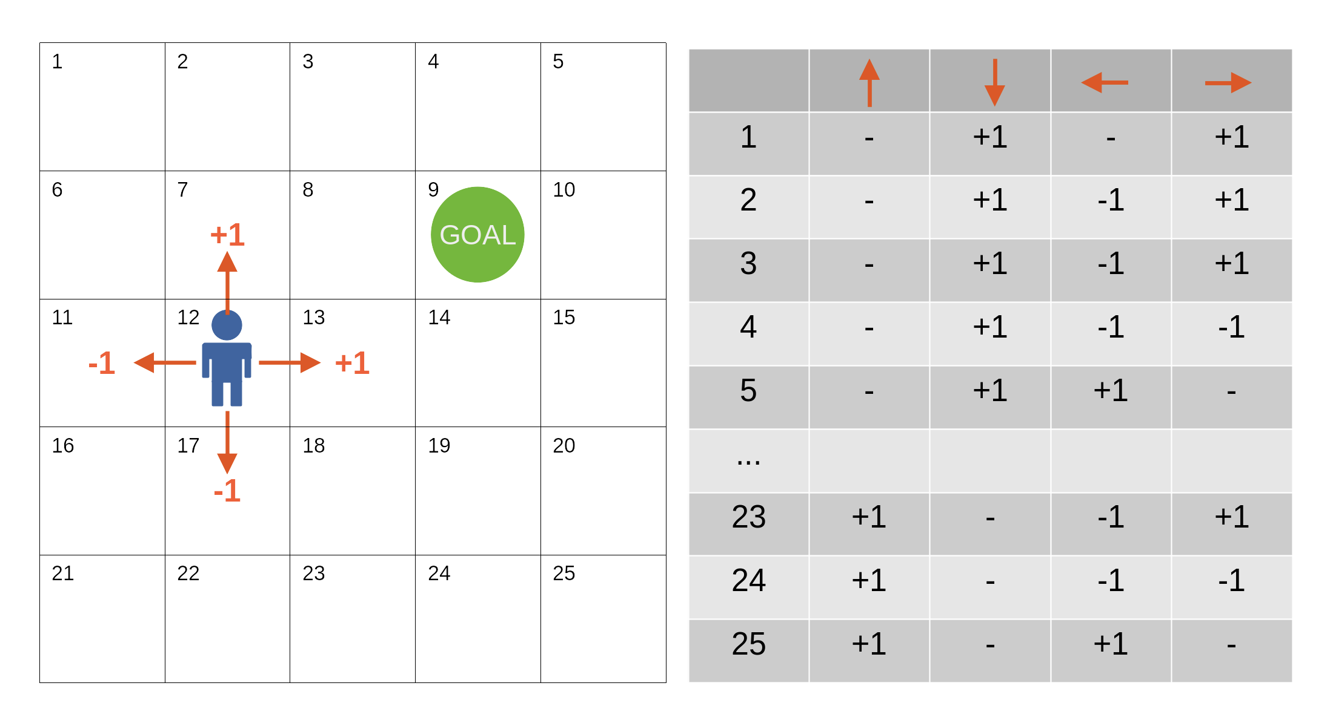
Q-Table

Slide 19
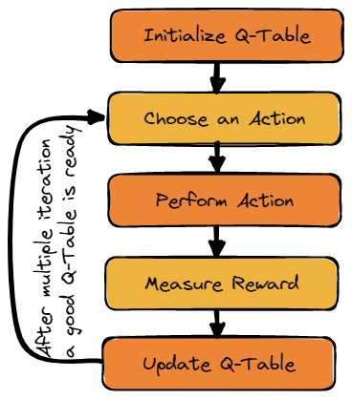
Q-Learning

Slide 20
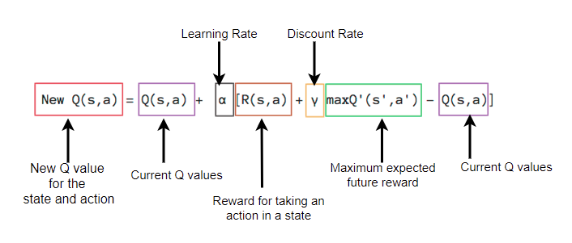
Q-Learning

Slide 21
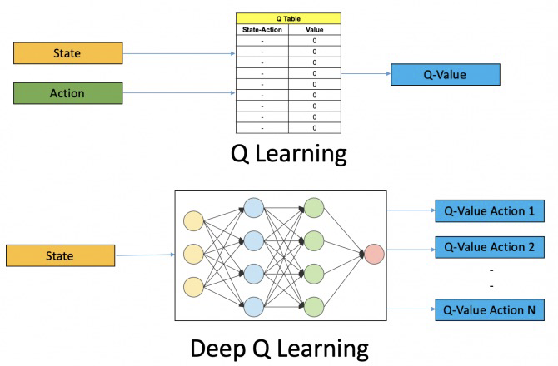
Q-Learning

Slide 22
Deep Learning

Slide 23
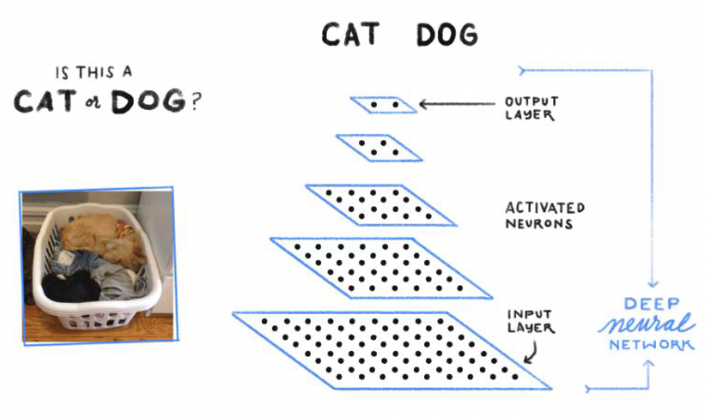
Deep Learning & Redes Neurais Artificiais
Deep Learning e redes neurais convergem para a mesma ideia: utilizar a modelagem aproximada do neurônio humano para classificação de classes. Deep Learning enfatiza as diversas camadas que um modelo possui, especialmente as especializadas em identificação de imagens.

Slide 24
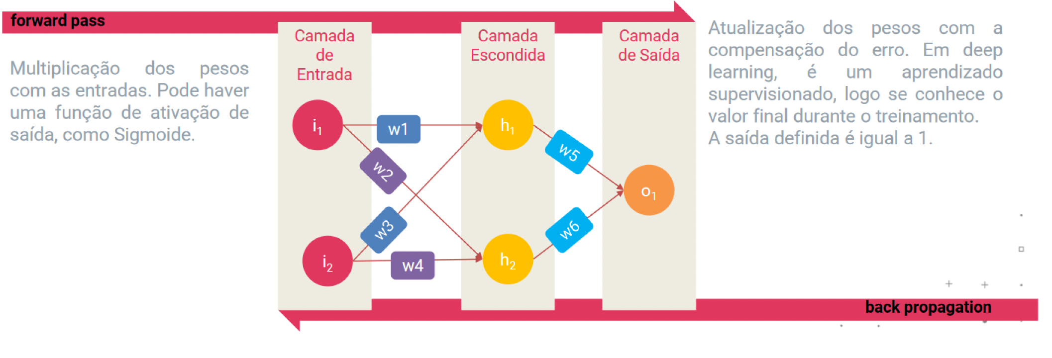
Como as Redes Neurais aprendem?
As redes mais simples, como as Perceptrons (MLP) até as mais avançadas, como as redes neurais convulacionais(CNN), utilizam o conceito de backpropagation.

Slide 25
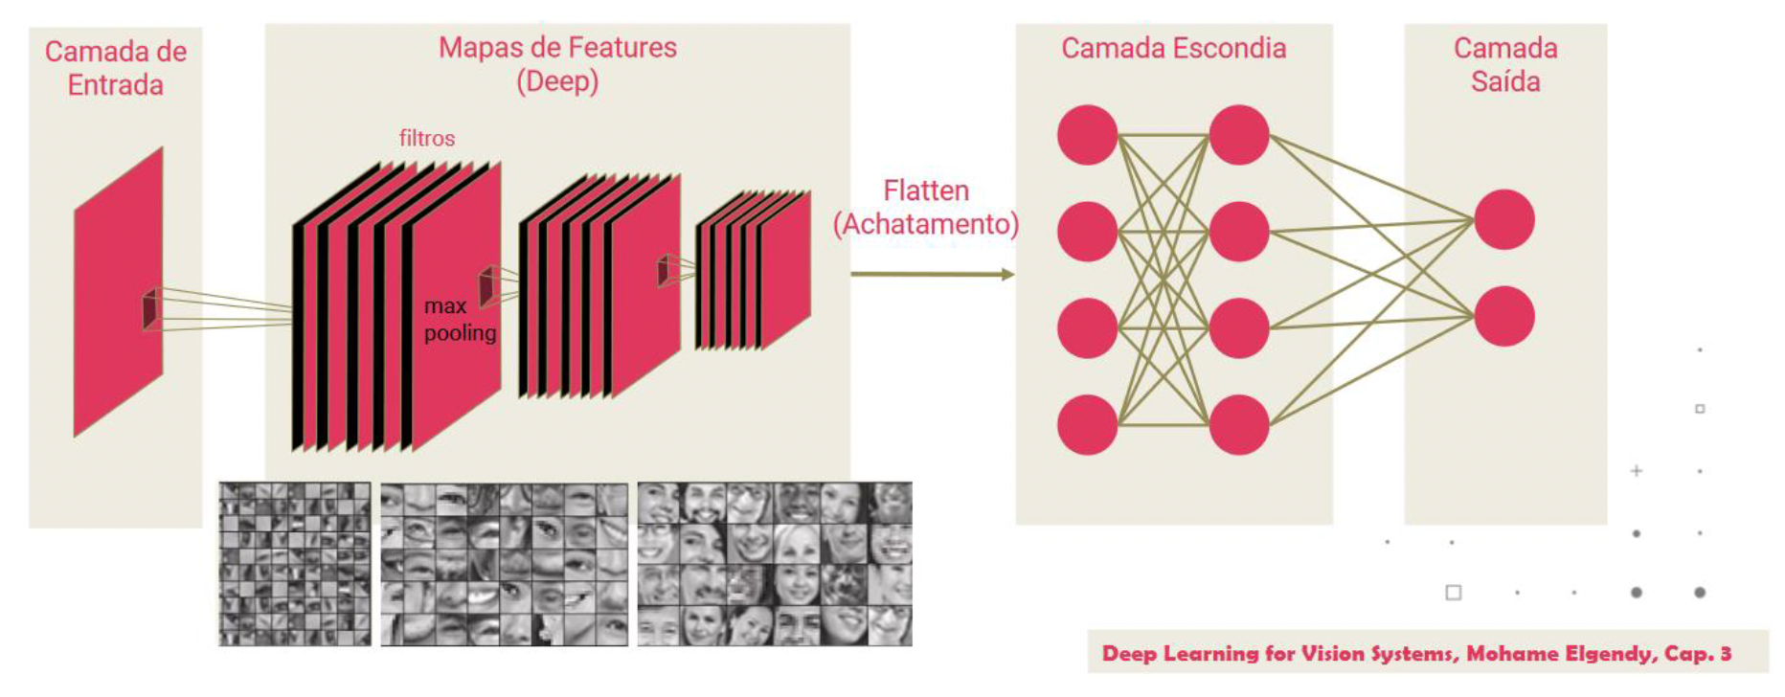
CNN - O melhor dos dos dois mundos
Combinado as convoluções para extrair as features e as camadas escondidas para a classificação, foi possível manter nas imagens a informação da características encontrada, o que não era possível utilizando somente a arquitetura Perceptron.

Slide 26
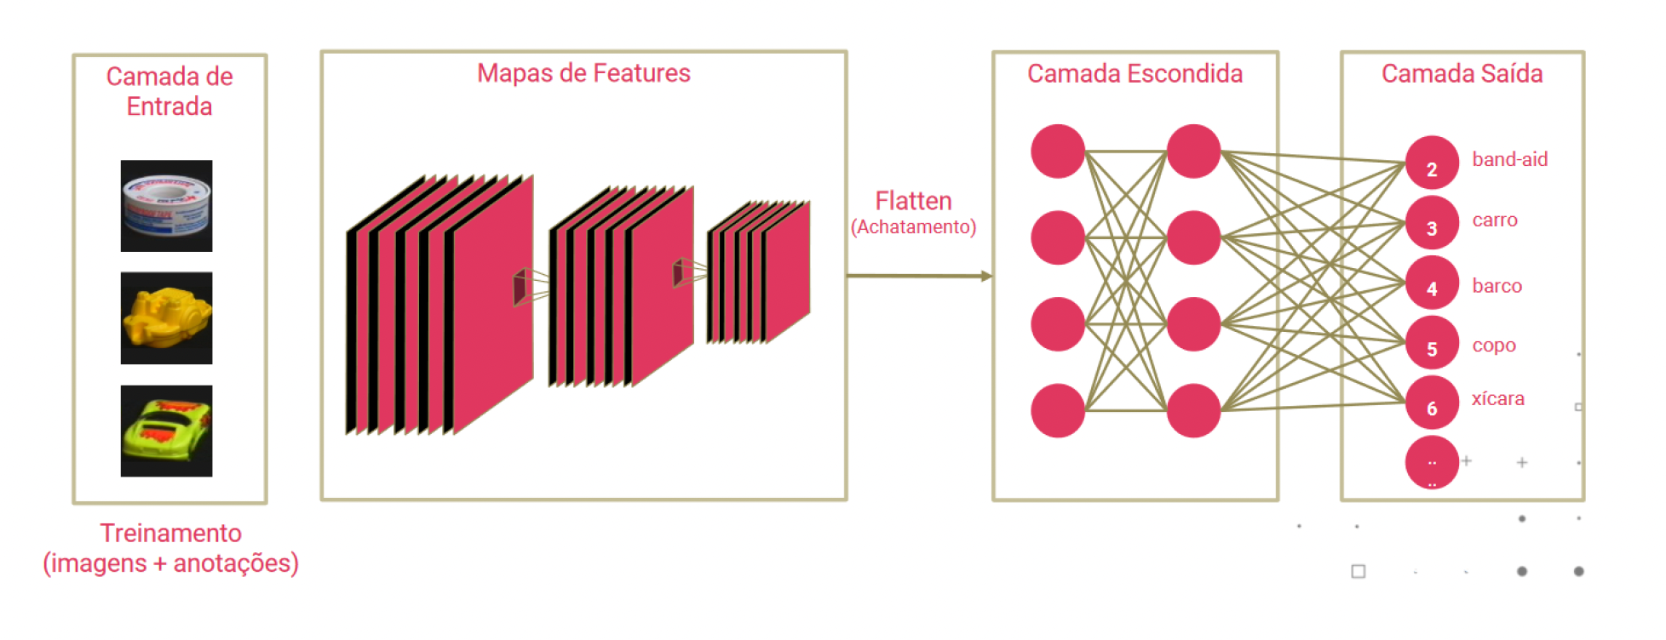
CNN - O melhor dos dos dois mundos
Nosso exemplo prático empregará o reconhecimento de objetos do cotidiano. As imagens de treinamento possuem fundo preto, o que ajuda a não perpetuar ruídos de fundo e o modelo tende a convergir mais rápido.

Slide 27
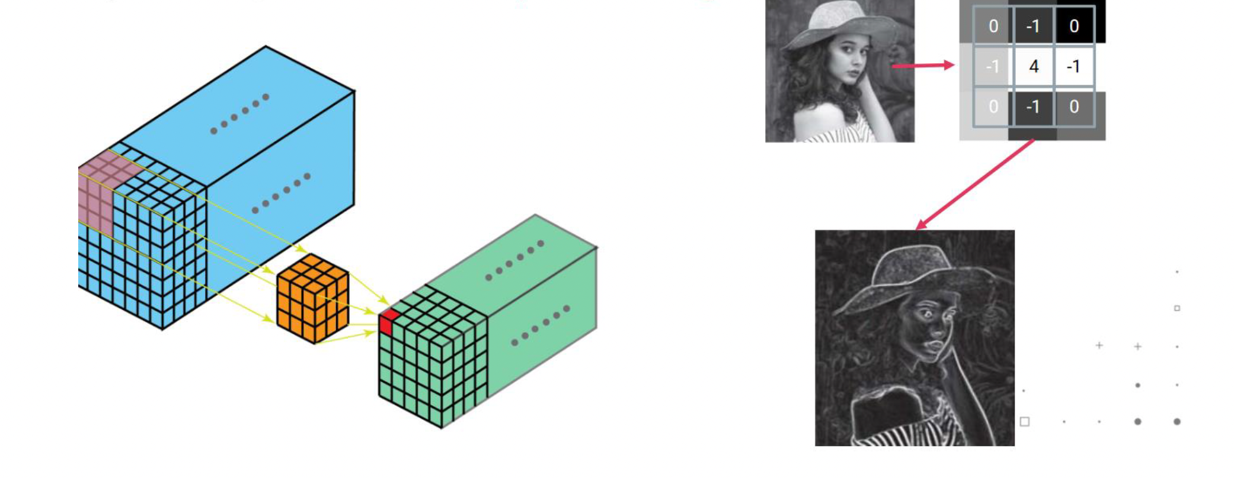
Camada Convolucional
Esta camada tem como objetivo reduzir a complexidade da entrada, por meio de filtros (ou janelas) que passam em toda a matriz (ou imagem). Além da redução de complexidade, estes filtros podem capturar bordas, texturas e demais componentes da imagem.

Slide 28
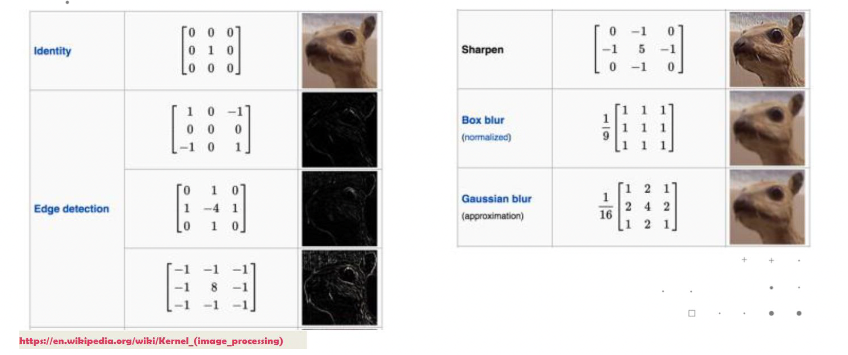
Filtros Convolucionais
Os filtros convolucionais são os mesmo utilizados em Visão Computacional e ajudam a extrair as características de acordo com o interesse da imagem, como bordas, texturas e suavizações.

Slide 29
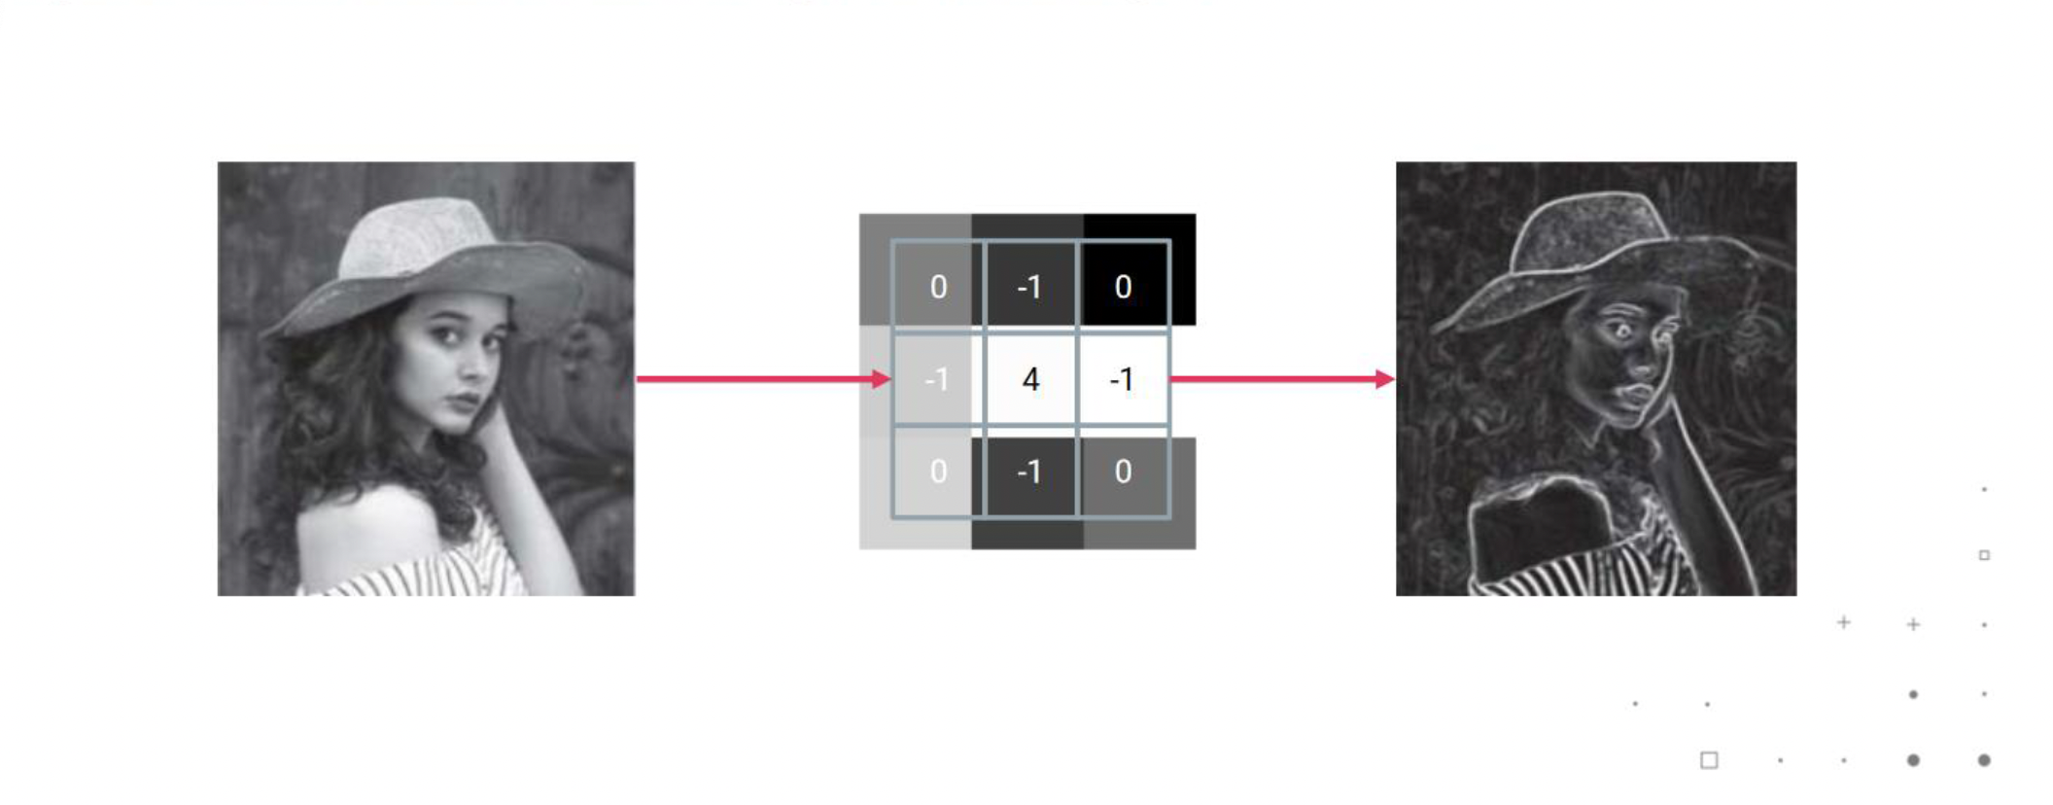
Camada Convolucional
Esta camada tem como objetivo reduzir a complexidade da entrada, por meio de filtros (ou janelas) que passam em toda a matriz (ou imagem). Além da redução de complexidade, estes filtros podem capturar bordas, texturas e demais componentes da imagem.

Slide 30
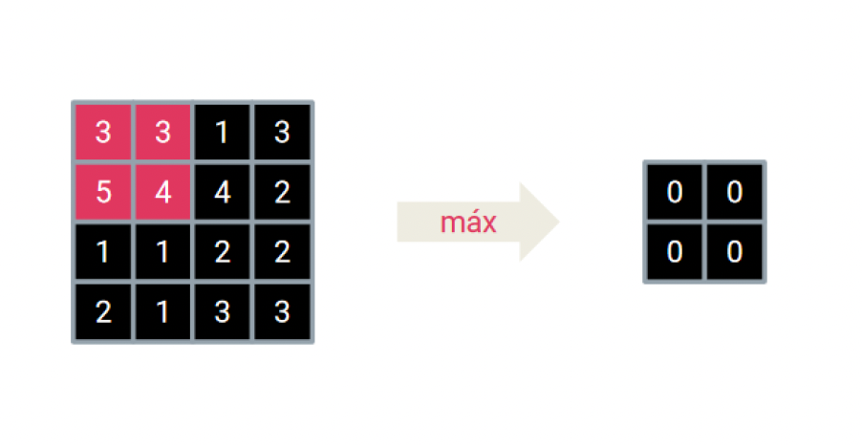
Camada de Pooling
A camada de pooling reduz a complexidade computacional ao descrever a camada convolucional com menor tamanho espacial. Também ajudam a diminuir o efeito do overfitting nos modelos. Essas camadas geralmente são incluídas após as camadas convolucionais. Podem extrair o valor máximo (max pooling a mais conhecida), médias, soma ou outra operação de agrupamento.

Slide 31
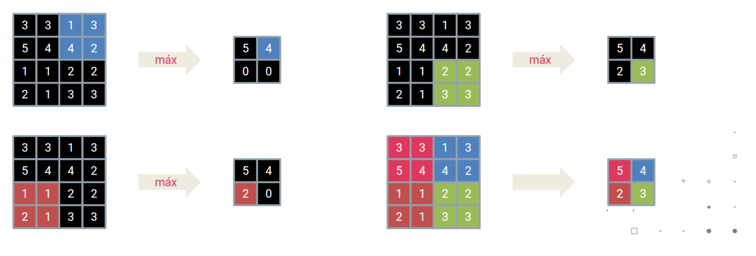
Camada de Pooling
A camada de pooling reduz a complexidade computacional ao descrever a camada convolucional com menor tamanho espacial. Também ajudam a diminuir o efeito do overfitting nos modelos. Essas camadas geralmente são incluídas após as camadas convolucionais. Podem extrair o valor máximo (max pooling a mais conhecida), médias, soma ou outra operação de agrupamento.

Slide 32
Deep Q-Learning

Slide 33
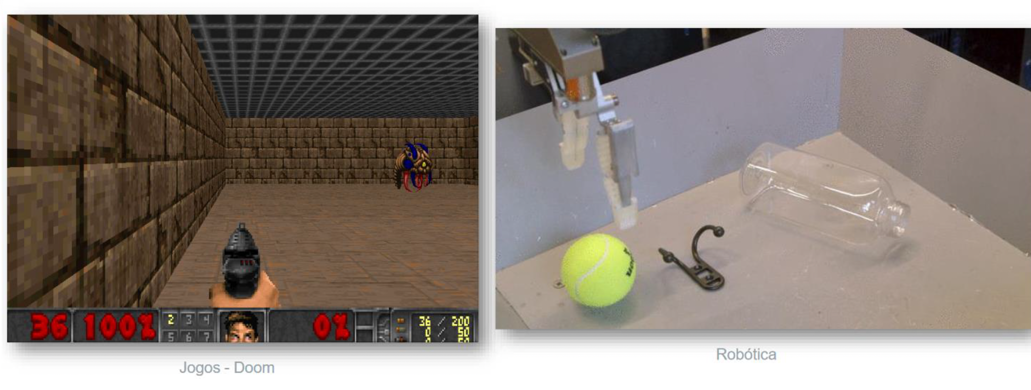
Deep Q-Learning
Problemas mais simples -> Q-Learning
Problemas mais complexos -> Deep Q-Learning

Slide 34
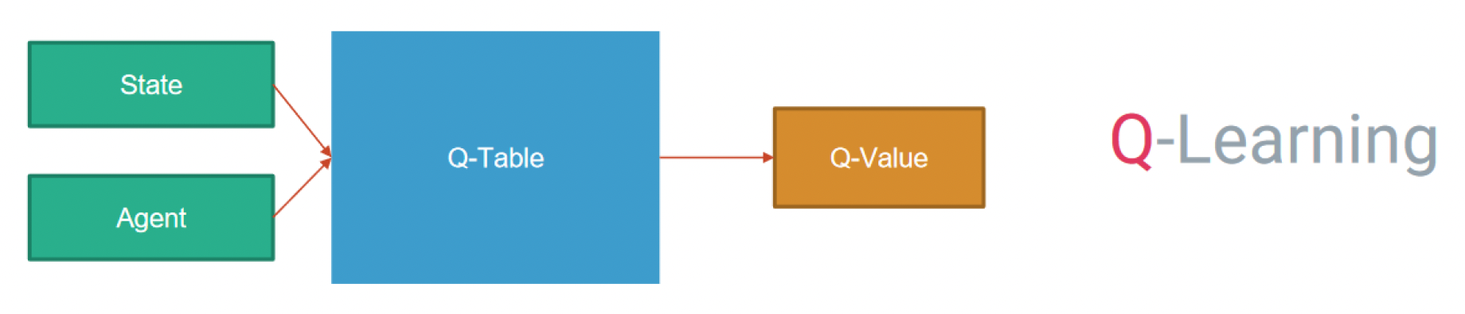
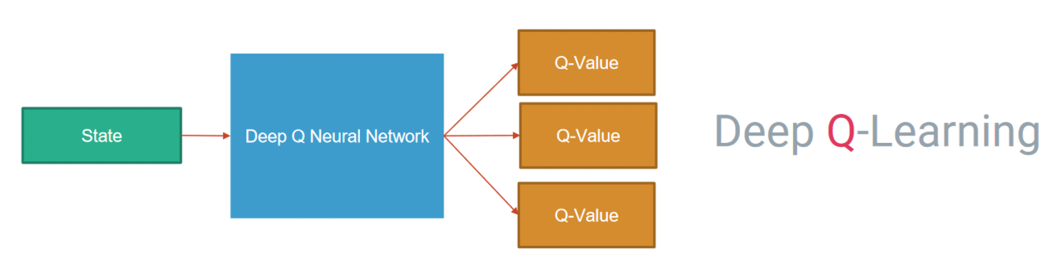
Deep Q-Learning

Slide 35
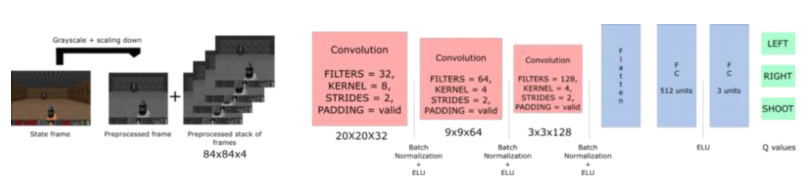
Deep Q-Learning
Ou seja, a Rede Neural Profunda Q recebe um conjunto de 4 frames como entrada;
Esses frames passam pela rede e geram um vetor de valores-Q para cada ação possível no estado;
Precisa-se escolher o maior valor-Q do vetor para encontrar a melhor ação.

Slide 36
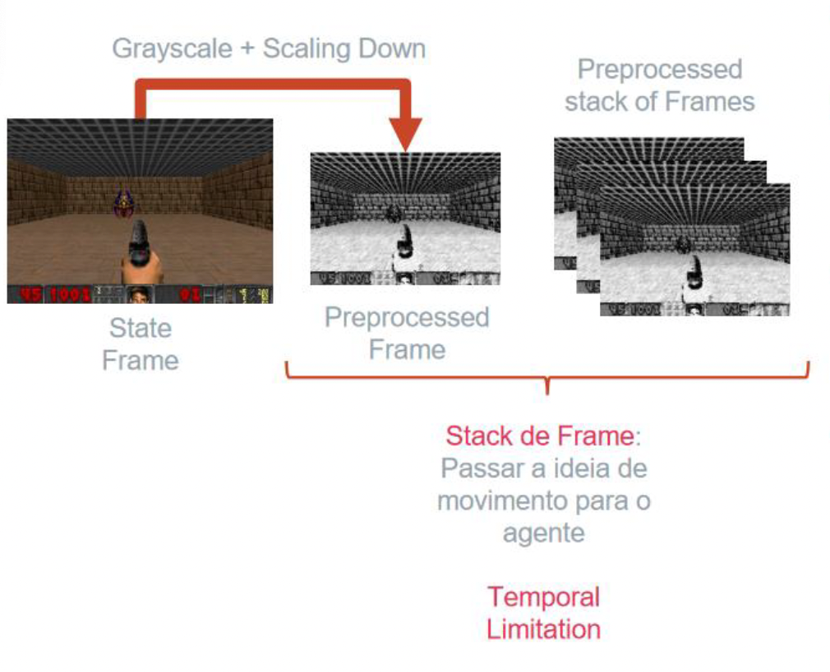
Deep Q-Learning
O pré processamento é uma etapa importante;
Objetivo é reduzir a complexidade de nossos estados para diminuir o tempo de computação necessário para o treinamento;
Primeiro, podemos converter em escala de cinza cada um de nossos estados. Economia: pois reduzimos de três canais de cores (RGB) para 1 9escala de cinza);
Redução do tamanho do quadro e empilha-se quatro sub-quadros juntos.

Slide 37
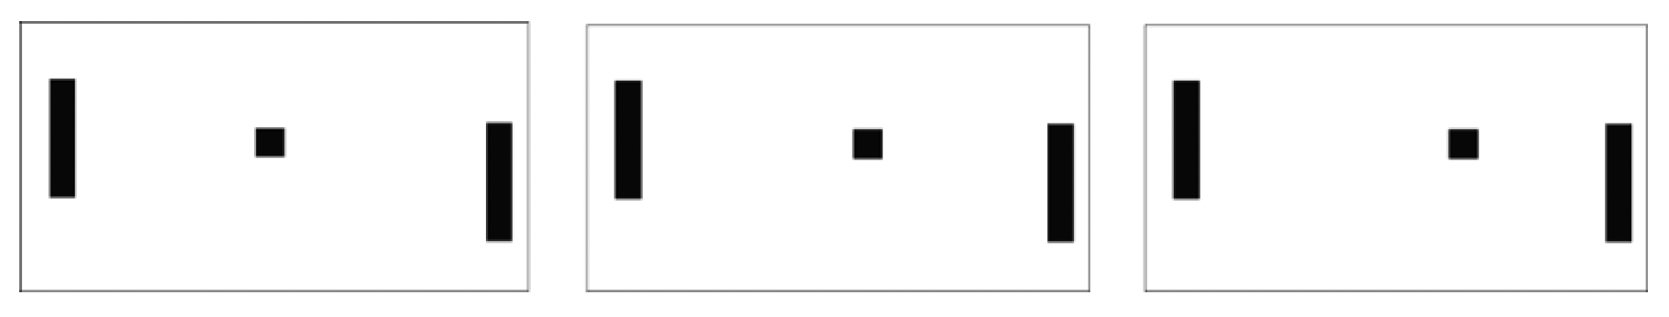
Deep Q-Learning
Por que passar um stack de frames?
Problema de limitação temporal -> Movimento

Slide 38
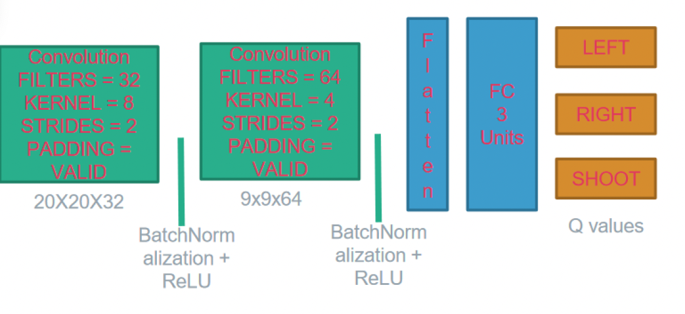
Deep Q-Learning
Os quadros são processados por duas camadas convolucionais;
Cada camada de convolução usará ReLu como função de ativação;
Usamos uma camada de saída que produz a estimativa de Valor-Q para cada ação.

Slide 39
Deep Q-Learning -> Experiência por Replay
O Replay de Experiência é uma técnica-chave em DeepQ-Learning para melhorar a eficiência do treinamento de agentes de aprendizado por reforço;
Buffer de memória → As interações do agente no ambiente e as ações tomadas.
A experiência por replay ajuda em dois possíveis problemas:
Evitar esquecer experiências anteriores;
Reduzir as correlações entre as experiências.

Slide 40
Deep Q-Learning -> Experiência por Replay
Vantagens da experiência por replay;
Estabilização do treinamento: Ao amostrar experiências de forma aleatória, o treinamento se torna mais estável. Evita que o agente aprenda exclusivamente com experiências recentes;
Aprendizado offline: O replay de experiência permite o aprendizado offline, o que significa que as experiências coletadas em um ambiente real podem ser usados posteriormente para treinar o agente em um ambiente simulado.

Slide 41
Deep Q-Learning -> Experiência por Replay
Vantagens da experiência por replay;
Reutilização eficiente dos dados: As experiências são reutilizadas várias vezes, o que aumenta a eficiência do uso dos dados coletados.
Melhor exploração: Ao amostrar aleatoriamente o buffer de repetição, os agentes podem explorar uma variedade de cenários, incluindo aqueles que raramente ocorrem no ambiente.

Slide 42
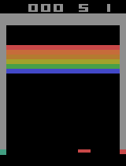
Experiência por Replay-> Evitar esquecer experiências anteriores
Grande problema: alta correlação entre ações e estados -> viabilidade dos pesos.
A cada etapa de tempo, recebemos uma tupla (estado, ação, recompensa, novo_estado) e o agente aprende;
Nosso problema é que fornecemos amostras sequenciais de interações com o ambiente para nossa rede neural.
Por isso o agente tende a esquecer as experiências anteriores ao sobreescrevê-las com novas experiências.

Slide 43
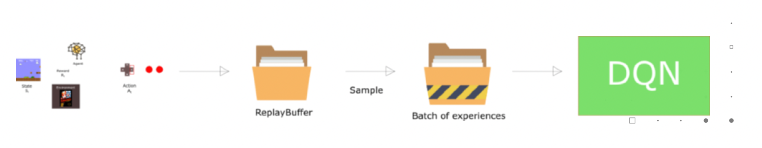
Experiência por Replay-> Evitar esquecer experiências anteriores
Ideia: Pode ser mais eficiente aproveitar experiências anteriores, aprendendo com elas várias vezes;
Solução: criar um replay bufferizado.
Armazenar tuplas de experiência enquanto interage com o ambiente, e depois amostra-se um pequeno lote de tuplas para alimentar a rede neural.

Slide 44
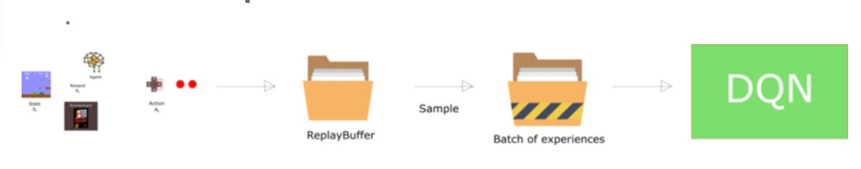
Experiência por Replay-> Evitar esquecer experiências anteriores
Pense no buffer de reprodução como uma pasta onde cada planilha é uma tupla de experiência;
É alimentado interagindo com o ambiente;
Então escolha de maneira aleatória uma amostra;
Isso evita que a rede aprenda apenas o que fez imediatamente.

Slide 45
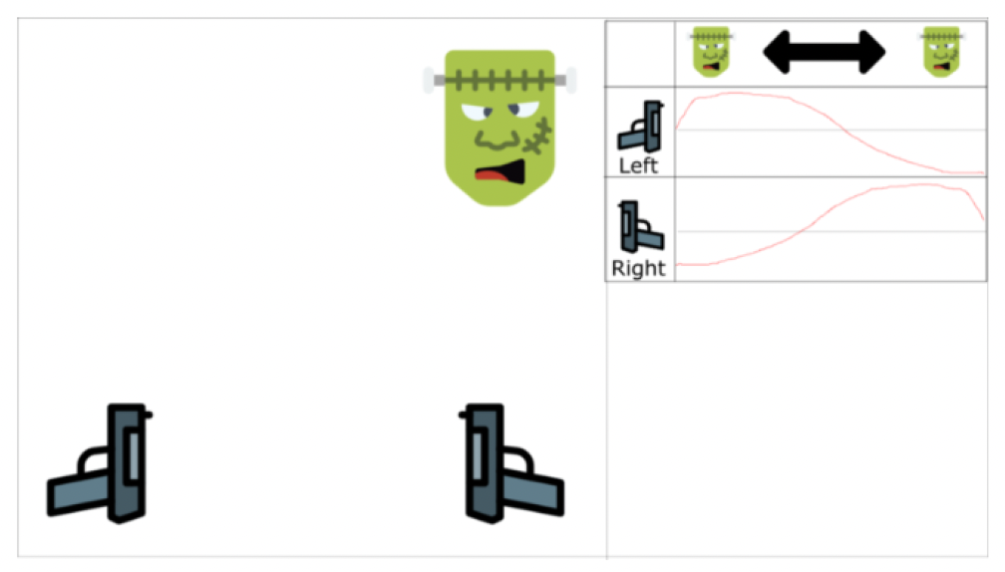
Experiência por Replay-> Evitar esquecer experiências anteriores
Temos outro problema – sabemos que toda ação afeta o próximo estado. Isso gera uma sequência de tuplas de experiência que podem ser altamente correlacionadas.
Se treinarmos a rede em ordem sequencial, corremos o risco de nosso agente ser influenciado pelo efeito dessa correlação.
Exemplo: Digamos que jogamos um jogo de tiro, onde um monstro pode aparecer à esquerda ou à direita.
O objetivo do nosso agente é atirar no monstro. Tem duas armas e duas ações: atirar para a esquerda ou atirar para a direita.

Slide 46
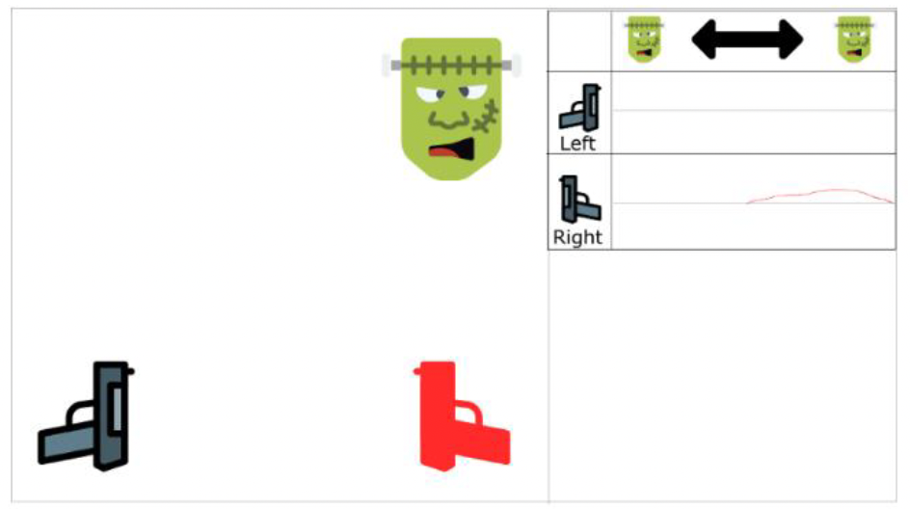
Experiência por Replay-> Evitar esquecer experiências anteriores
Aprendizado apenas por experiência ordenada:
Digamos que sabemos que se atirarmos em um monstro, a probabilidade de que o próximo monstro venha da mesma direção é de 70%. No nosso caso, essa será a correlação entre nossas tuplas de experiências.
Vamos começar o treinamento. Nosso agente vê o monstro à direita e atira nele com a arma do lado direto. Isso está certo!
Então o próximo monstro também vem da direita (com 70% de probabilidade), e o agente atirará com a arma do lado direito. Novamente, isso é bom!

Slide 47
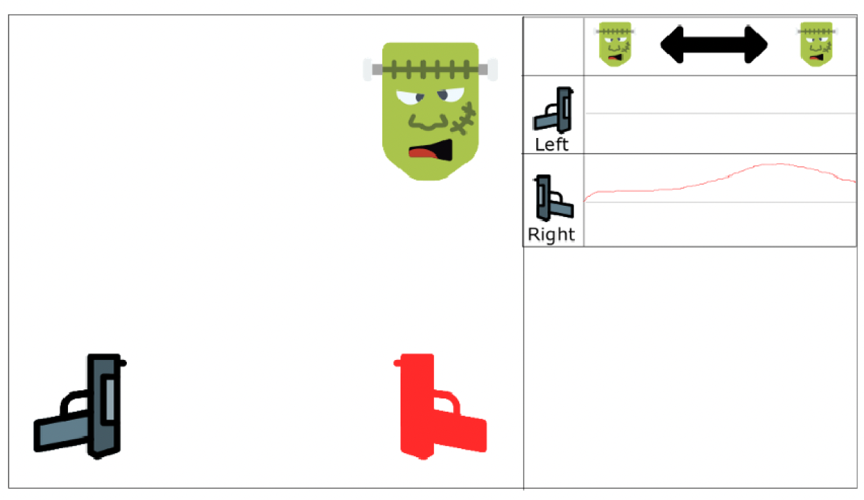

Experiência por Replay-> Evitar esquecer experiências anteriores
O problema é que essa abordagem aumenta o valor de usar a arma do lado direito em todo o espaço de estados.

Slide 48
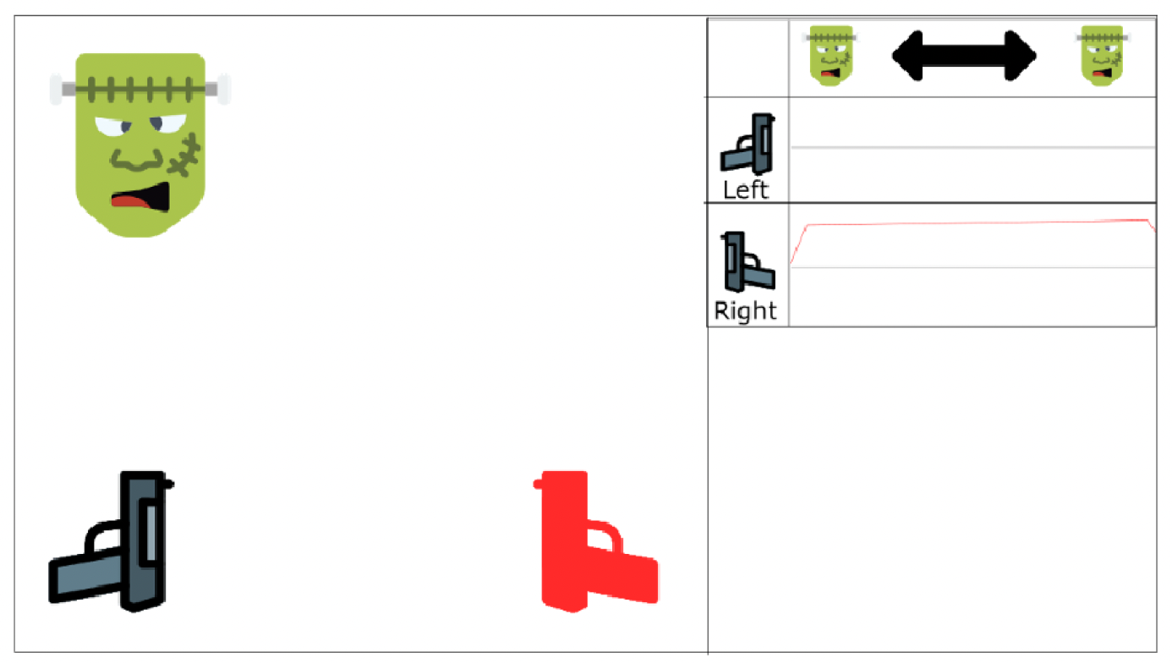
Experiência por Replay-> Evitar esquecer experiências anteriores
E, se o nosso agente não experimentar muitos exemplos de amostras do lado esquerdo (já que provavelmente apenas 30% virão da esquerda), nosso agente só terminará escolhendo a direita, independentemente de onde o monstro venha. Isso não é nada racional!

Slide 49
Deep Q-Learning -> Experiência por Replay
Temos duas estratégias paralelas para lidar com esse problema:
Primeiro, devemos parar de aprender enquanto interagimos com o ambiente. Devemos tentar coisas diferente e jogar um pouco de maneira aleatória de modo a explorar o espaço de estados. Podemos salvar essas experiências no buffer de repetição. Então, podemos relembrar essas experiências e aprender com elas. Depois disso, voltamos a jogar com a função de valor atualizada.
Consequência: melhor conjunto de exemplos. Generalizar os padrões desses exemplos, lembrando-os em qualquer ordem.
Isso ajuda a evitar a fixação em uma região do espaço de estados. Evita o reforço da mesma ação repetidas vezes.
Esta abordagem pode ser vista como uma forma de Aprendizagem Supervisionada.

Slide 50
Reinforcement Learning – Casos de Uso
Reinforcement Learning from Human Feedback

Slide 51
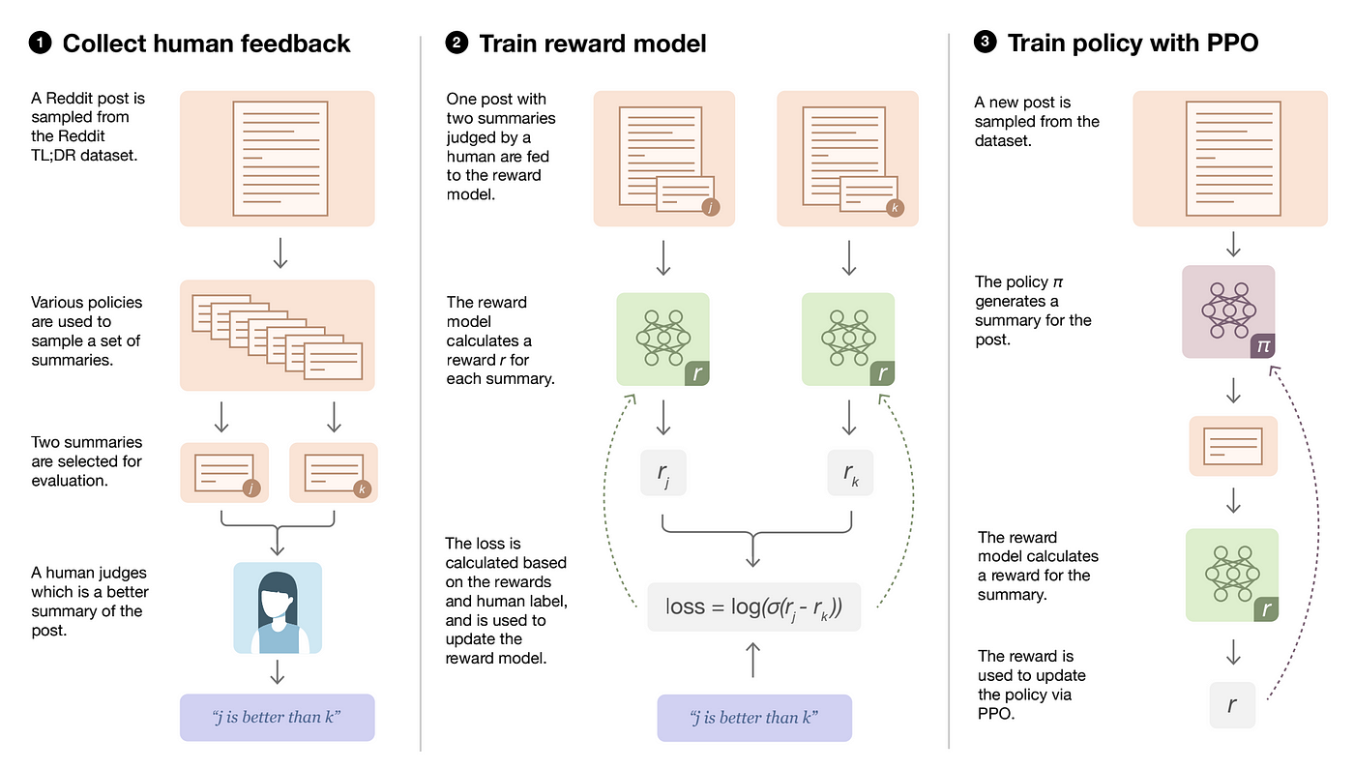
Reinforcement Learning from Human Feedback

Slide 52
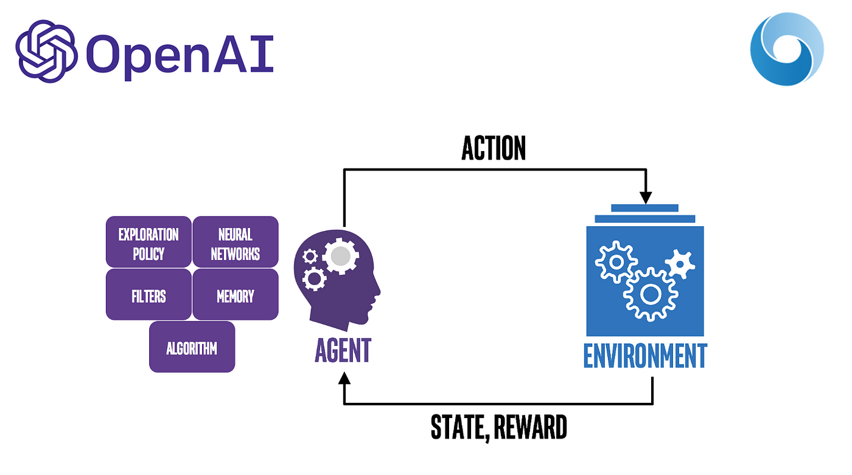
Reinforcement Learning from Human Feedback

Slide 53
Projeto Integrado – Quantum Finance
A QuantumFinance deseja criar um fundo automatizado para operar três ativos: Vale, Petrobrás e Brasil Foods. O objetivo é desenvolver e simular um agente de Reinforcement Learning (RL) capaz de tomar decisões financeiras, como compra, venda ou manutenção de posição, com base em dados históricos.
Tarefas:
Definir o Problema de RL:
Identificar estados, ações e recompensas no contexto financeiro.
Implementar ou apresentar exemplo de aplicação do Agente de RL:
Escolher um algoritmo de RL (ex.: Q-Learning ou DQN) e aplicá-lo para treinar o agente utilizando os dados históricos.
Avaliação do Desempenho:
Descrever ou simular o comportamento do agente e, se possível, analisar os resultados com métricas financeiras relevantes (lucro, sharpe ratio, etc.).
Entregáveis:
Relatório explicativo com desenho do agente, resultados obtidos e insights;
Se aplicável, código-fonte com a implementação e simulações realizadas.

Slide 54

Não esquecem de avaliar a aula no nosso MBA survey!

Slide 55
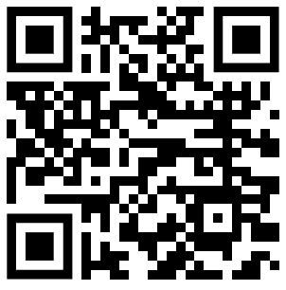

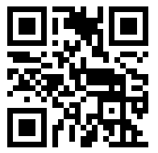




Obrigado pela atenção!
profahirton.lopes@fiap.com.br
https://www.linkedin.com/in/ahirtonlopes
https://github.com/ahirtonlopes
https://x.com/ahirtonlopes
Ahirton Lopes, PhD. Ele/Dele
Head of Data

Slide 56
Reinforcement Learning
Prof. Dr. Ahirton Lopes
Artigos: https://www.researchgate.net/profile/Jose_Ahirton_Lopes_Filho2
Outras apresentações: https://www.slideshare.net/JosAhirtonBatistaLop
Github: https://github.com/ahirtonlopes
Outros materiais: https://github.com/aikorea/awesome-rl
Outros materiais II: https://github.com/kengz/awesome-deep-rl

Slide 57
Copyright © 2025 Prof. Dr. Ahirton Lopes
Todos direitos reservados. Reprodução ou divulgação total ou parcial deste documento é expressamente proíbido sem o consentimento formal, por escrito, do Professor (autor).

